Slide 1
Week 12 (12/15)
10050
11005
10242
10189
11150

Slide 2
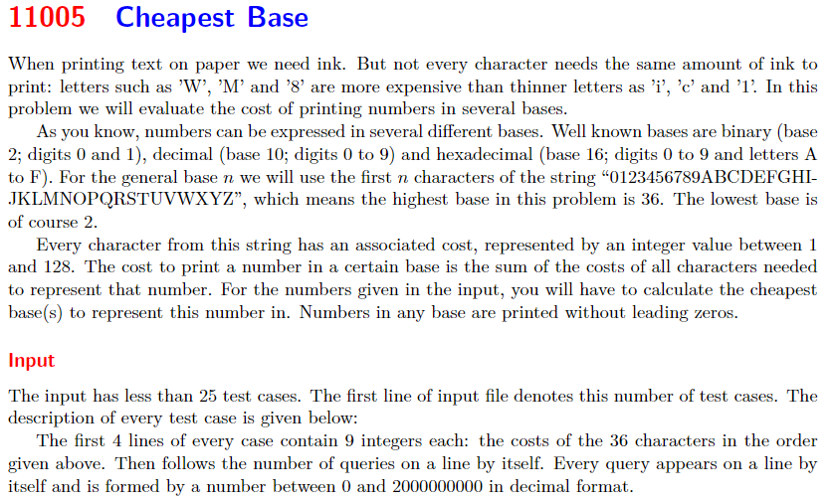

Slide 3
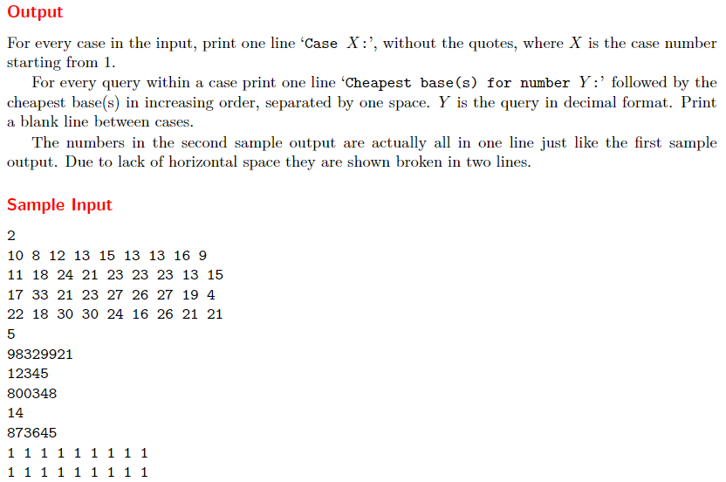
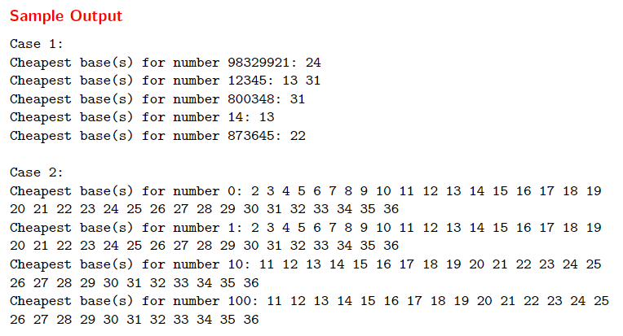
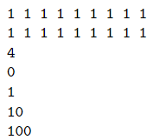

Slide 4
解題想法
將num轉換為以n為基底的數
根據每個數字的列印成本計算出num的總列印成本
將printCost(num)存入totalCost[n]
由totalCost[ ]找出最小成本的基底{…}，數量可能 > 1
列印出每一個 n

Slide 5
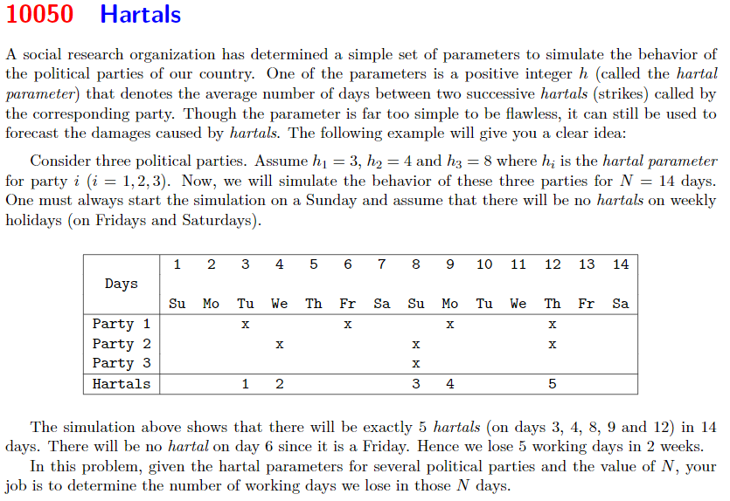

Slide 6
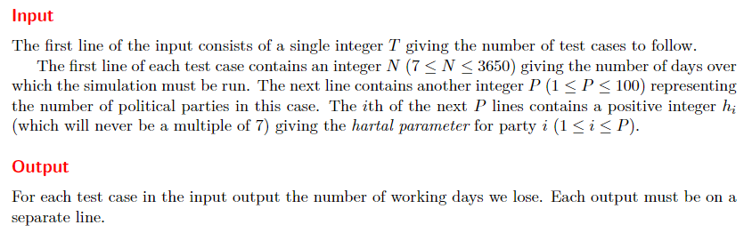
Sample Inputs
2
14
3
3
4
8
100
4
12
15
25
40
Sample Output
5
15

Slide 7
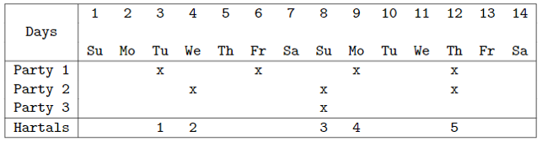
解題想法
日曆打卡
建立一個日曆陣列
依各政黨的hartals在日曆上打卡
檢查日曆哪些日子被打卡
跳過Friday及Saturday
計算休會天數

Slide 8
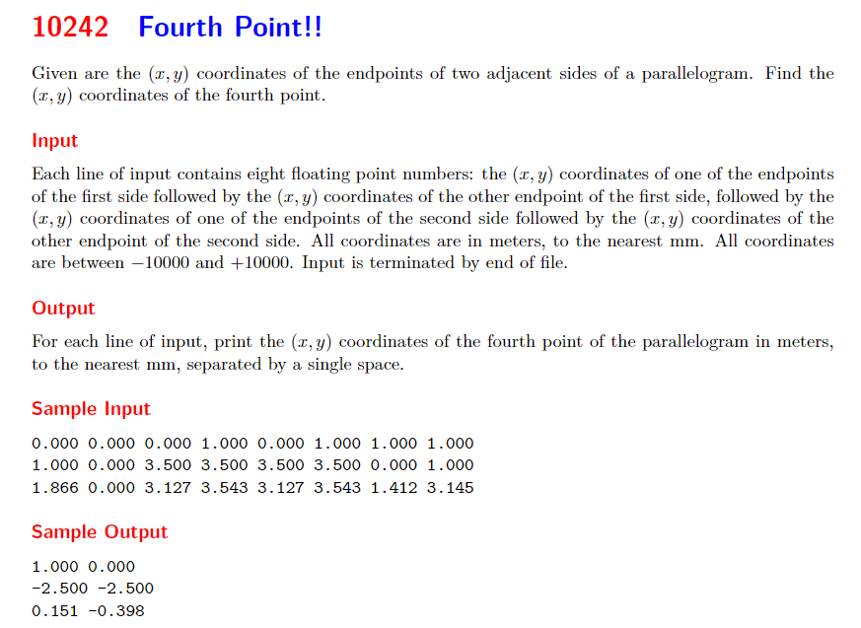

Slide 9
(x1+x3-x2, y1+y3-y2)
L(x1, y1)
(x1+x3-2x2, y1+y3-2y2)
(x1-x2, y1-y2)
C(x2, y2)
(x3-x2, y3-y2)
R(x3, y3)

Slide 10
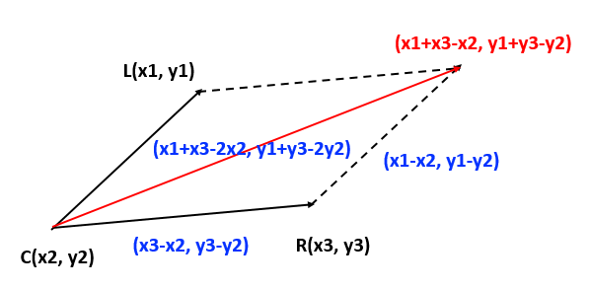
Given p1, p2, p3, p4
p1 = p2
C = p1, L=p3, R=p4
p2 = p3
C = p2, L=p1, R=p4
p3 = p4
C = p2, L=p1, R=p2
p1 = p4
C = p1, L=p2, R=p3

Slide 11
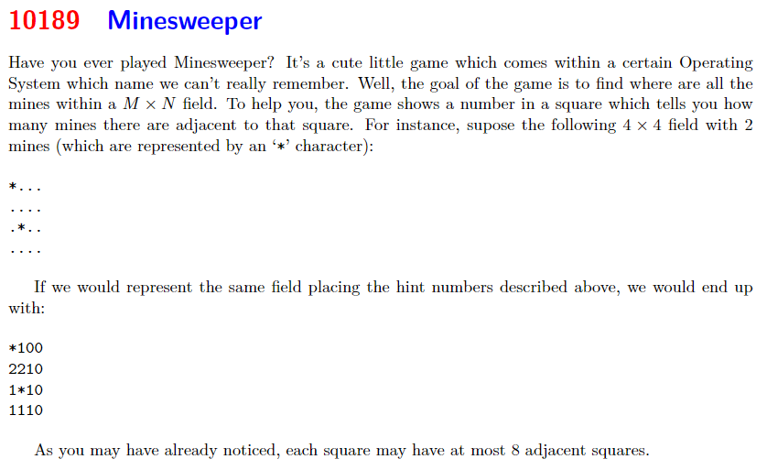

Slide 12
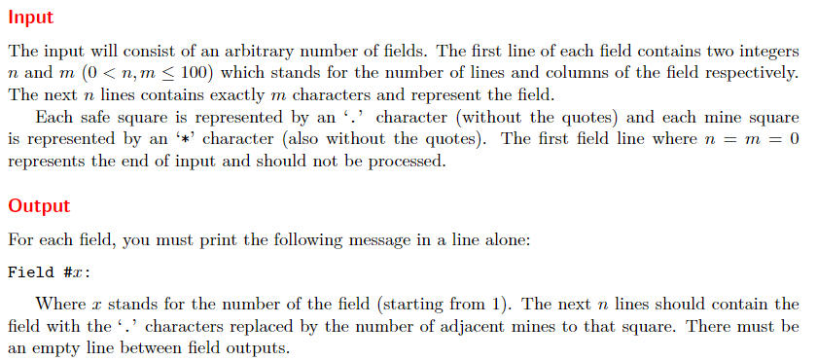
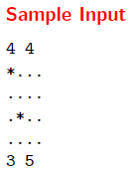
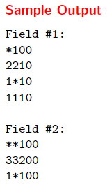


Slide 13
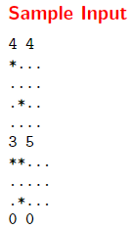
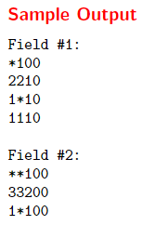
題意
給定一個 MxN 陣列，陣列位置中隨機放置地雷(以「*」號表示)，其餘「安全」位置以「.」表示)，掃描整個雷區後，標示每個「.」的週邊有幾顆地雷？
輸入資料第一行包括2個整數(M，N)定義陣列M列，N行，如果讀入 0, 0代表程式結束。
輸出格式印出二維陣列，安全位置表示週邊的地雷數量，案例中間需間隔一個空白行，如下

Slide 14
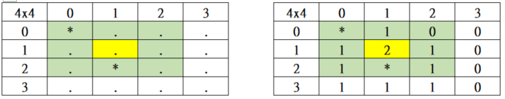
解題
針對每一格掃描其週邊8格，統計「*」符號的數量，如(1,1)的週邊有2個「*」，故在(1,1)位置標記2。以此類推，每一格都標記包含地雷「*」的數量，如右圖。要注意每一格的週邊8格是否在陣列中，例如(1,0)的週邊僅有(0,0), (0,1), (1,1), (2,1), (2,0)需標記地雷數量。

Slide 15
for (i=0; i<M; i++)
for (j=0; j<N; j++) {
k=0 //紀錄週邊地雷數變數初始為0
if mine[i][j] == “*” //地雷位置，不須計算
continue
else
for (p=i-1; p<=i+1; p++)
for (q=j-1; q<=j+1; j++)
if (p<0 || p>=M || q<0 || q>=N) //檢查週邊是否在地雷區內
continue
else
if mine[p][q] == "*"
k++
mine[i][j] = k //紀錄週邊地雷數
}

Slide 16
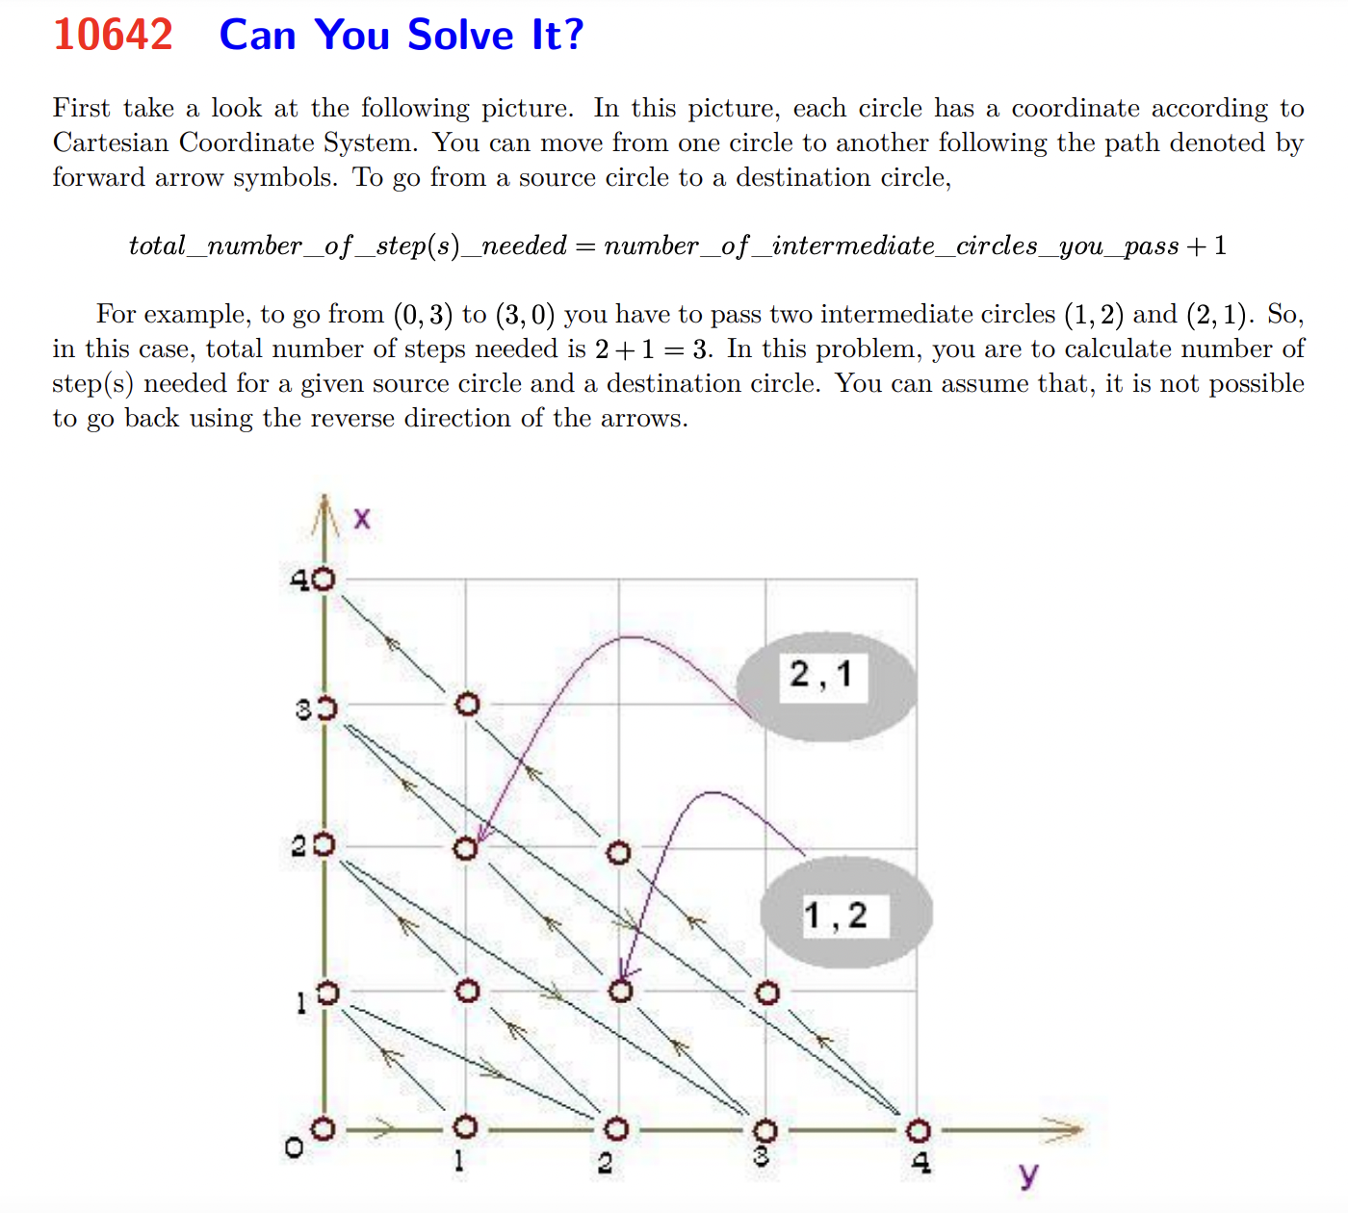

Slide 17
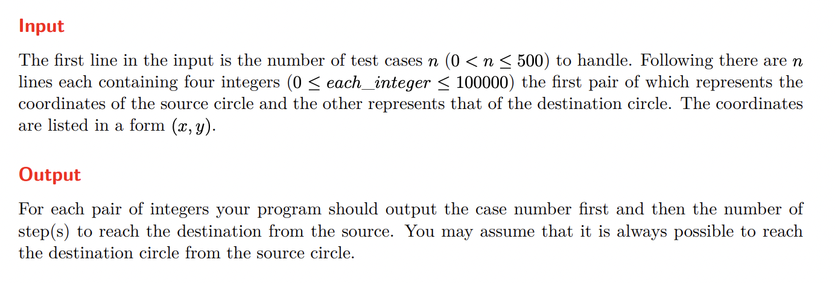
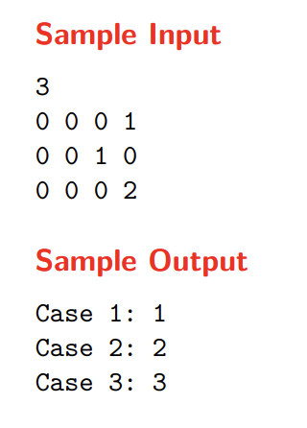

Slide 18
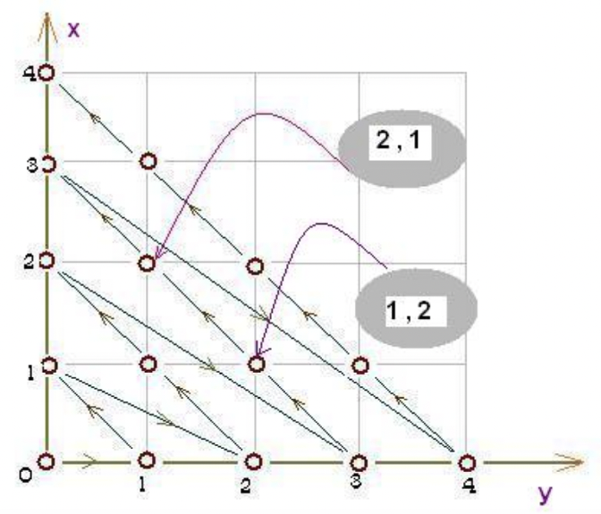
題意
給定出發點座標及目的點座標
根據路徑圖行走規則
已知某一點座標 (x, y)
If x=0, y=0 , (0, 0) → (1,0)
If x=0, y ≉ 0, (0,y) → (y+1, 0)
If x ≉ 0, y ≉ 0, (x, y) → (x-1, y+1)
Ex.,
計算出發點至目的點共走幾步？
經過「出發點」至「目的點」的節點數目＋1

